Slide 1
資料４
（２）住まい・まちづくりと健康との関係性
【目 次】
１．住まい・まちづくりと健康との関係性 Ｐ 2
２．今後の調査・分析 Ｐ15
３．参考データ Ｐ17

Slide 2
１．住まい・まちづくりと健康との関係性

Slide 3
「健康」の考え方
・WHO憲章における「健康」の定義
Health is a state of complete physical, mental and social well-being and not merely the absence of disease or infirmity.
（日本WHO協会訳）
健康とは、病気でないとか、弱っていないということではなく、肉体的にも、精神的にも、そして社会的にも、すべてが満たされた状態にあることをいう。
・「大阪府健康増進計画（第３次）」における基本理念
基本理念：全ての府民が健やかで心豊かに生活できる活力ある社会
基本目標：(1)健康寿命の延伸、(2)健康格差の縮小
・「『いのち輝く未来社会』をめざすビジョン」における目標
①健康寿命の延伸
②いきいきと長く活躍できる「10歳若返り」

Slide 4
平均寿命の年次推移
府民の「平均寿命（※）」は延びているが、依然、全国を下回る状況にある。
平成２７年の全国の「平均寿命」は、男性80.77歳、女性87.01歳であるのに対し、大阪府は、男性80.23歳、女性86.73歳。
【平均寿命の推移（大阪府・全国）】
※平均寿命
「平均寿命」は0歳時点の平均余命で、すべての年齢の人の死亡率をもとに計算しており、その時点の集団全体として「何歳まで生きられるかの平均的な年数」をいう。
1965
（S40）
1970
（S45）
1975
（S50）
1980
（S55）
1985
（S60）
1990
（H2）
1995
（H7）
2000
（H12）
2005
（H17）
2010
（H22）
2015
（H27）

Slide 5
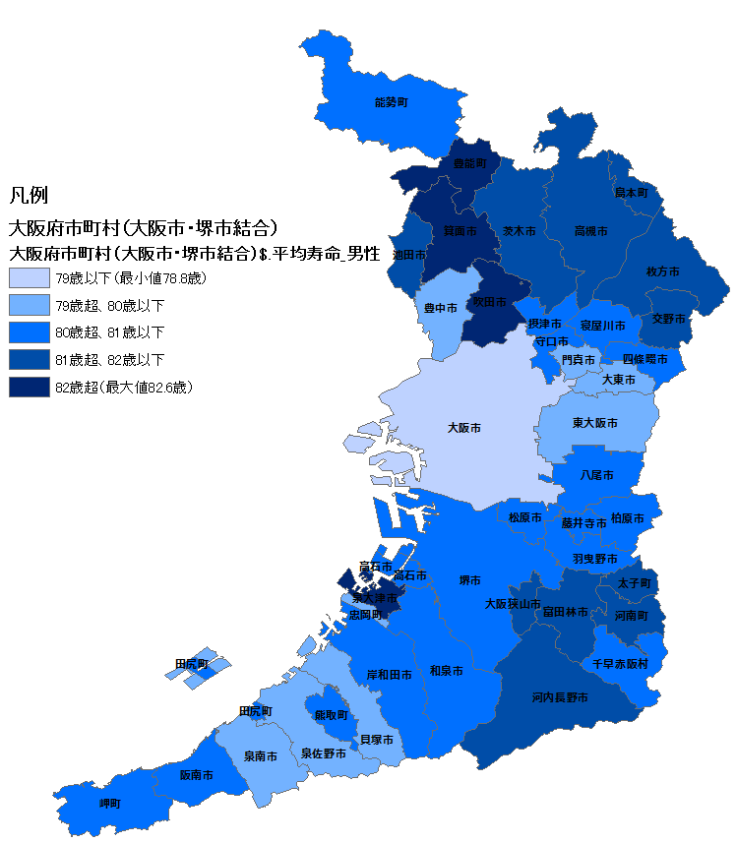
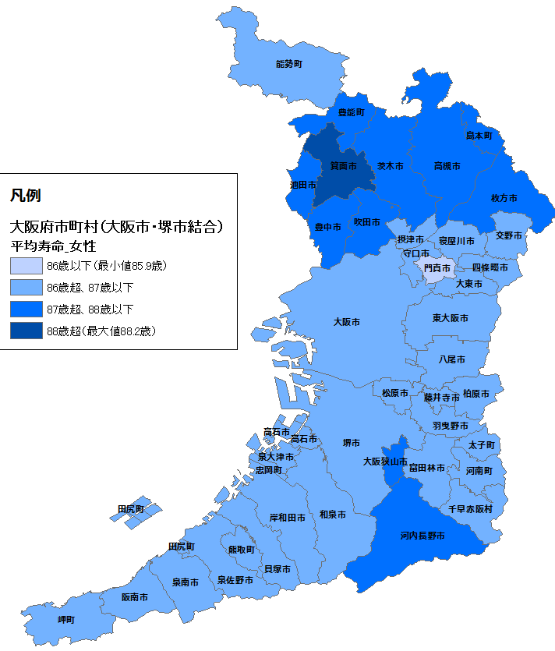
健康格差（市町村間における平均寿命の差）
府内市町村の平均寿命をみると、最も高い自治体と低い自治体の差は、男性3.8歳、女性2.3歳となっており、年齢構成など、市町村の状況に違いがあるものの、市町村における平均寿命の差が生じている。
男性
女性
〔資料〕2015年生命表（厚生労働省）より府作成

Slide 6
平均寿命と健康寿命の差
府民の「健康寿命※」は、男性71.50歳、女性74.46歳。男女ともに全国を下回っており、特に女性の場合、平均寿命の延びに伴い、健康寿命との差が拡大している。
平均寿命
健康寿命
平均寿命
健康寿命
※健康寿命
日常生活に制限のない期間の平均
国民生活基礎調査の日常生活の制限に関する質問に対する「ない」の回答を健康な状態、「ある」の回答を不健康な状態として算定したもの
平均寿命
健康寿命
平均寿命
健康寿命
〔資料〕厚生労働科学研究班による算定結果（H28年）、都道府県別生命表（H27年）より府作成

Slide 7
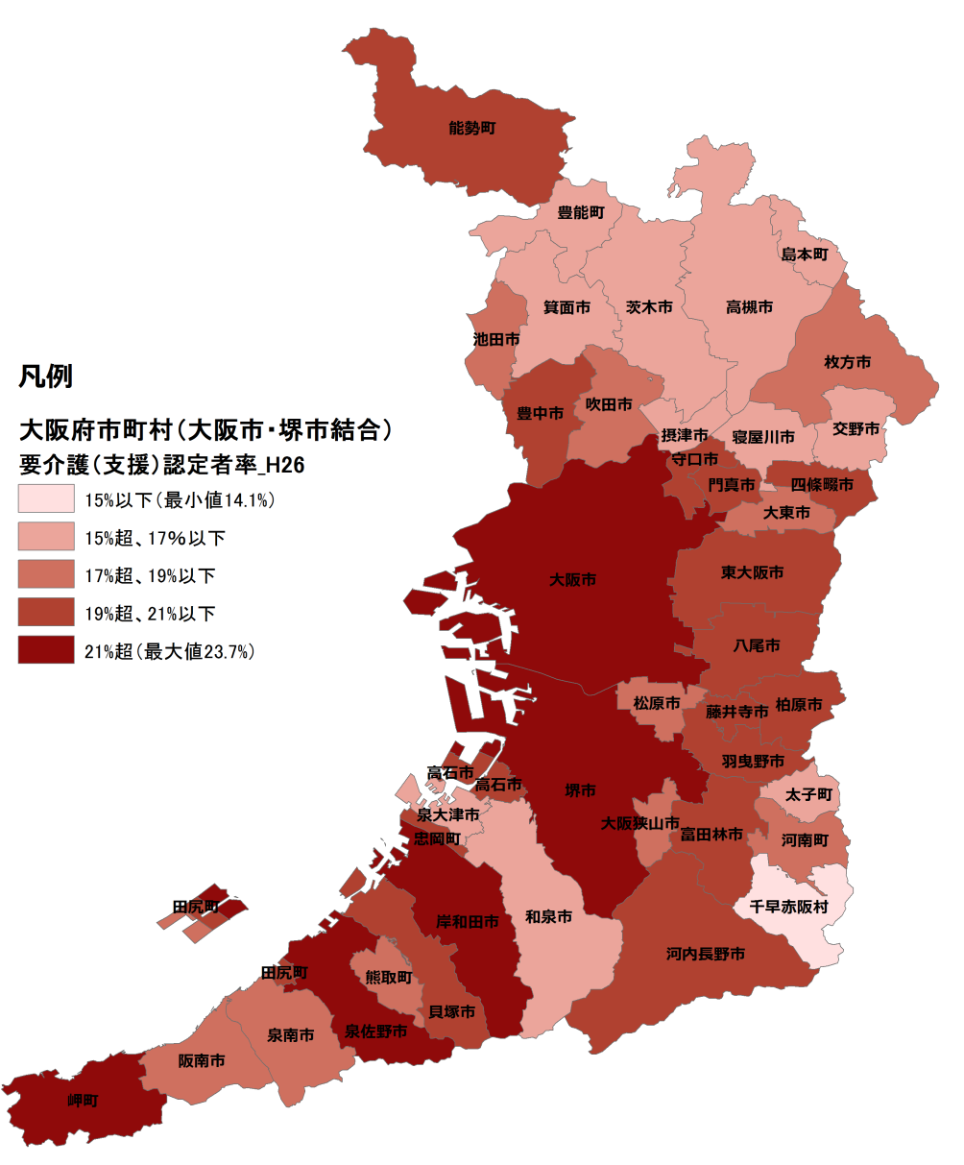
要支援・要介護認定者率
大阪府の65歳以上人口に占める要介護認定率は、年齢調整後で20.3％。
府内市町村別にみると、年齢調整後の要介護認定率が最も高いのは岬町で23.7％、最も低いのは千早赤阪村で14.1％となっている。府内において約１０ptの差が発生している。
〔資料〕平成26年度介護保険事業状況報告（年報）より府作成

Slide 8
健康と住まい、まちづくりに関する知見①
～健康・医療・福祉のまちづくりの推進ガイドライン（国土交通省 都市局）～
国土交通省（都市局）では、平成26年８月策定の「健康・医療・福祉のまちづくりの推進ガイドライン」の中で、先行事例や研究成果から得られた「主な知見」とともに、「健康・医療・福祉のまちづくり」を進めるために、５つの取組が効果的であると示している。
＜主な知見＞
＜健康・医療福祉のまちづくりに必要な５つの取組＞
健康に対する意識の高い人は、そうでない人と比べて、１日の平均歩行数が多い傾向が見られる。
一日8,000歩（健康づくりで推奨/厚生労働省）を達成している人は、運動器疾患や低体力等の割合が低い傾向にある。
①住民の健康意識を高め、運動習慣を身につける。
人とのコミュニケーションが多い人や地域での助け合い活動に参加している人は、１日あたりの平均歩行数が多い。
友人・仲間がたくさんいる高齢者や自主的な活動に参加したことがある高齢者は、生きがいを感じる人の割合が高い。
②コミュニティ活動への参加を高め、地域を支えるコミュニティ活動の活性化を図る。
交流施設が「徒歩圏域」に多くある地区の高齢者は、地域活動やサークル等への参加率が高く、外出頻度が高い。
公園が「徒歩圏域」にある高齢者は運動頻度が高い。
③ 日常生活圏域・徒歩圏域に都市機能を計画的に確保する。
高齢者が「徒歩」で外出するために必要な要因として「沿道景観」「休憩施設」が重視されている。
高齢者は歩行経路の決定に当たり「道路横断の安全性」「歩道の凹凸、段差」を重視している。
④ 街歩きを促す歩行空間を形成する。
鉄道駅から1.5km 圏外で免許を保有していない人は､免許を保有している人と比べて外出率が低い。
高齢者は居住地がバス停までの距離が離れる毎に、外出行動が自立しなくなる傾向がある。
⑤ 公共交通の利用環境を高める。

Slide 9
健康と住まい、まちづくりに関する知見②
～断熱改修等による居住者の健康への影響調査（国土交通省 住宅局）～
国土交通省（住宅局）では、平成26年度から、住宅の断熱化が居住者の健康に与える影響を検証する調査への支援を実施。得られつつある新たな知見を途中経過として公表。
○調査全体の概要
事業期間 ：平成26～30年度（5年間）
検証内容 ：断熱改修を予定する全国約1,800軒の住宅および居住者約3,600人を対象として、改修の前後における、居住者の血圧や生活習慣、身体活動量など健康への影響を検証
得られつつある知見
【第１回公表（平成29年1月13日）】
①冬季において起床時室温が低いほど、血圧が高くなる傾向がみられた。また、高齢者ほど室温低下による血圧の上昇が大きくなるため、室温が低くならないように注意することが大切。
②高齢者ほど室温低下による血圧の上昇が大きいことが確認された。
③断熱改修によって室温が上昇し、それに伴い居住者の血圧も低下する傾向が確認された。
④居間または脱衣所の平均室温が18℃未満の住宅では、入浴事故リスクが高いとされる熱め入浴をする確率が有意に高い。
【第２回公表（平成30年1月25日）】
①起床時の室温の低下による⾎圧上昇への影響は、⾼齢者ほど⼤きい。
②室温の低い家に住む⼈ほど、起床時の⾎圧が⾼⾎圧となる確率が⾼い。
③室温の低い家に住む⼈ほど、動脈硬化指数と⼼電図異常所⾒が有意に多い。
④断熱改修後に起床時の⾎圧が有意に低下する。
⑤就寝前の室温が低いほど、夜間頻尿リスクが有意に⾼い。
⑥断熱改修後に夜間頻尿回数が有意に減少。

Slide 10
介護が必要となった要因
要介護状態に至った原因は、「高齢による衰弱・関節疾患・骨折・転倒」、「脳血管疾患・心疾患・糖尿病・がん」が、全体の約6割を占める。
性別でみると、男性は「脳血管疾患等の生活習慣病」が、女性は「高齢による衰弱・関節疾患・骨折・転倒」の割合が高い。
【介護が必要となった主な原因の割合（平成28年・全国）】
【介護が必要となった主な原因（性別）（平成28年・全国）】
〔資料〕国民生活基礎調査（厚生労働省）より府作成

Slide 11
運動習慣者の状況
運動習慣のある者※の割合は、男性40.1%、女性32.9%である。この10年間でみると、男女とも変化は見られなかった。
年齢階層別に見ると、その割合は男女とも30歳代で最も低く、それぞれ12.5%、16.0%。
【運動習慣のある者の割合の年次推移（２０歳以上）（平成17～27年）】
2005
（H17）
2006
（H18）
2007
（H19）
2008
（H20）
2009
（H21）
2010
（H22）
2011
（H23）
2012
（H24）
2013
（H25）
2014
（H26）
2015
（H27）
【運動習慣のある者の割合（２０歳以上、性・年齢階級別】
男性
女性
※運動習慣のある者
１回３０分以上の運動を週２回以上実施し、１年以上継続している者
〔資料〕国民健康・栄養調査結果（H26－H28）より府作成

Slide 12
運動ができる場所に関する状況
運動ができる場所は、男女とも「運動が行える公園」が最も高く、それぞれ80.9%、77.0%
運動習慣の無い者における、整備されることを望む運動ができる場所は、「特にない」を除くと、男女とも「運動が行える公園」「安全な歩道や自転車道など」「スポーツジム、フィットネスクラブ」が高く20％を超えている。
【運動ができる場所（２０歳以上、男女別）】
【運動習慣が無い者における、整備されることを望む運動ができる場所】
〔資料〕国民健康・栄養調査結果（H27）より府作成

Slide 13
歩数の状況
歩数の平均値は男性７,６４０歩、女性６,４７１歩である（平成27年）。この１０年でみると、男女ともに平成２０年までは減少し、その後変化は見られない。
歩数は、男女ともに２０代で最も高く、加齢に伴い減少。特に男性でその特徴が顕著。
【歩数の平均値の年次推移（２０歳以上）（平成１７～２７年）】
（歩／日）
2005
（H17）
2006
（H18）
2007
（H19）
2008
（H20）
2009
（H21）
2010
（H22）
2011
（H23）
2012
（H24）
2013
（H25）
2014
（H26）
2015
（H27）
【歩数の平均値（２０歳以上、性・年齢階級別】
男性
女性
※100歩未満または5万歩以上の者は除く
〔資料〕国民健康・栄養調査結果（H27）より府作成

Slide 14
まとめ
・WHOや府の計画では、身体的なもの以外に、精神的、社会的に満たされることが求められている。
・平均寿命や健康寿命、要介護認定者率等が府内の健康を図る指標として用いられている。
⇒住まい・まちづくりと健康（身体的・精神的・社会的）との関係について、明らかにする必要がある。
・国土交通省では、住まい・まちづくりと健康との関係において一定の知見が得られつつある。
住まい：断熱性能、バリアフリー 等
まちづくり：公共交通（道路、鉄道、バス等）、公園、交流施設、
運動できる場所、景観、コミュニティ活動 等

Slide 15
２．今後の調査・分析

Slide 16
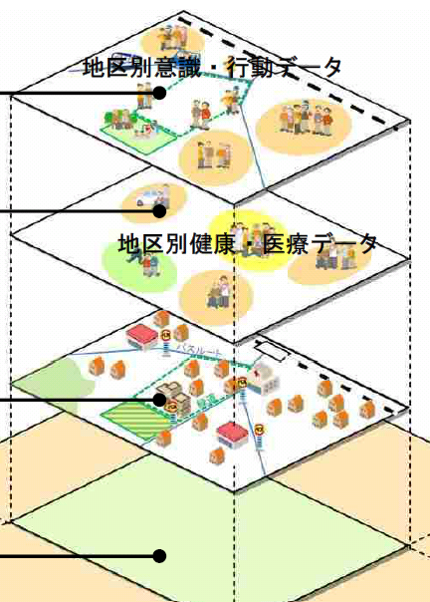
２．今後の調査・分析
１）必要なデータ分析について
住まい・まちづくりが「健康」に与える影響を確認するため、モデル的な自治体において都市基盤や健康データ等の収集と行動・意識に関するアンケート調査を行い、地図情報を用いて住まいとまちづくり、健康等に関する分析を行う。
２）調査の内容（案）
１ 調査対象自治体の設定（３自治体程度）
２ 調査地区のデータ（基礎的データ、都市基盤データ、健康データ等）の収集
３ 意識・行動データに関するアンケートの実施
４ 集計データの見える化（地区別にGISを活用した地図情報を作成）
５ 分析、とりまとめ
【意識・行動データ】
生活実態、健康習慣やコミュニティ活動への参加などの意識・行動データをアンケート調査により収集、整理
意識・行動データ
【健康データ】 ※必要に応じて自治体からデータを貸与
要支援・要介護認定者割合、医療費、介護費、不健康指数（生活習慣病患者割合、メタボリックシンドローム割合、BMI等） 、スポーツ行動者率、ボランティア行動者率、住まいの満足度（住生活総合調査）等
健康データ
【都市基盤データ】
居住環境（建て方、所有関係、広さ、家賃等）、施設配置（生活利便施設、医療福祉施設等）、交流空間（公園・広場・交流施設）、移動性（公共交通ルート、歩行空間整備状況）等
都市基盤データ
【調査対象地区】 ※地域特性を踏まえて３ヶ所選定
基礎的データ（人口分布・密度、DID、年齢構成・世帯構成、収入等）を収集
調査対象地区
〔資料〕「健康・医療・福祉のまちづくりの手引きー地区レベルの診断と処方箋ー」（国土交通省）より府作成

Slide 17
３．参考データ

Slide 18
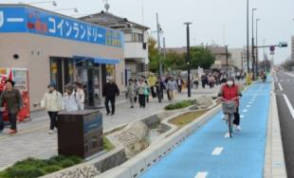
高石市の健幸のまちづくりの取組
高石市では、H23年度より健幸長寿社会を創造するスマートウエルネスシティ総合特区に参画し、ウォーキングロードの整備や、健幸ポイント事業（H26～H28）を実施するとともに、H29年度には「健幸のまちづくり条例」の策定や、「健幸のまちづくり協議会」を設置。
ウォーキングロード
健幸ポイント事業（第１期）
○ウォーキングコース設定、ウォーキングロード整備
・４つのある帰宅ウォーキングコースの設定
・道路整備の際に、車道を自転車道とし、歩道を広くとることで、歩きやすい環境を整備
○ポイント付与による無関心層の行動変容へのアプローチ
・国の実証実験として実施
・地域振興券やポンタポイントなどに交換
参加：約2000人（最終参加者1600人）
・40～７４歳の国保加入者を対象に参加前と参加時の総医療費の増減を比較、参加群の2015年度総医療費増加額は対照群と比較し、7.7万円低かった。
〔資料〕高石市ＨＰより

